Slide 1
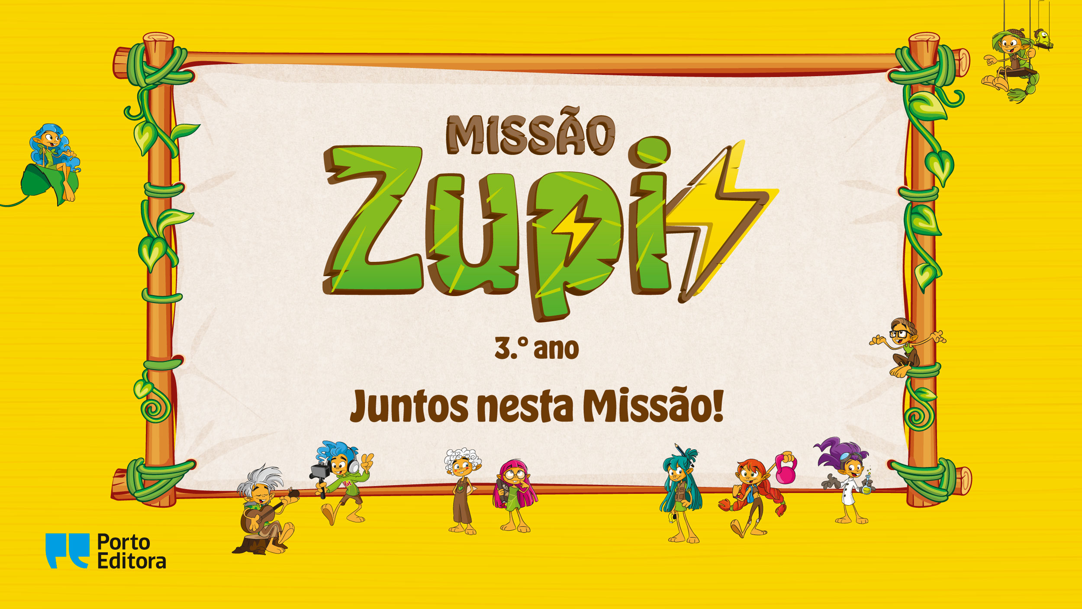

Slide 2
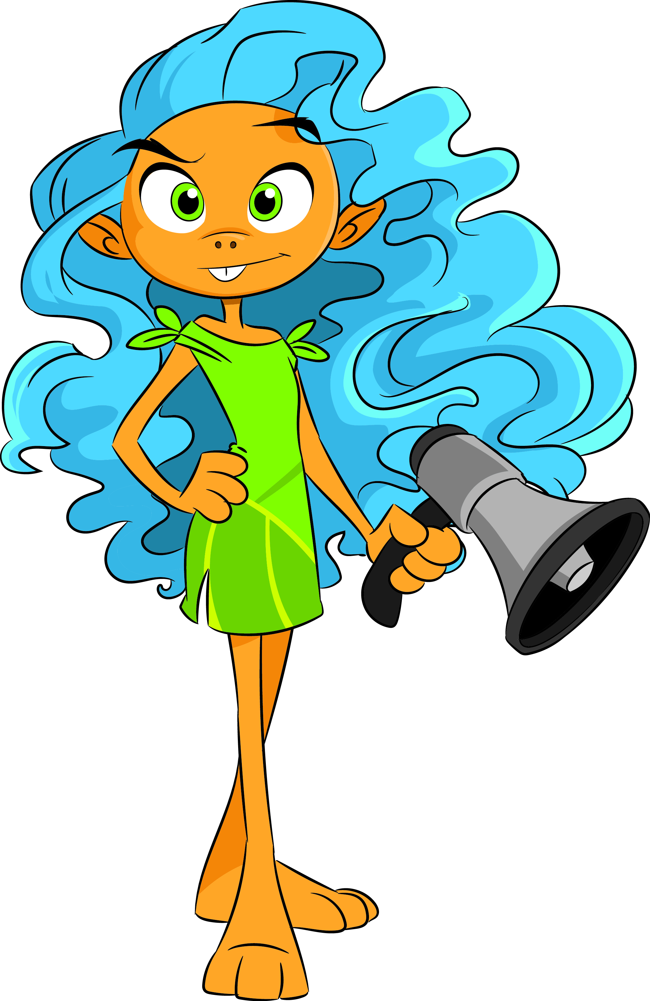
Sociedade
Factos e vestígios do passado

Slide 3
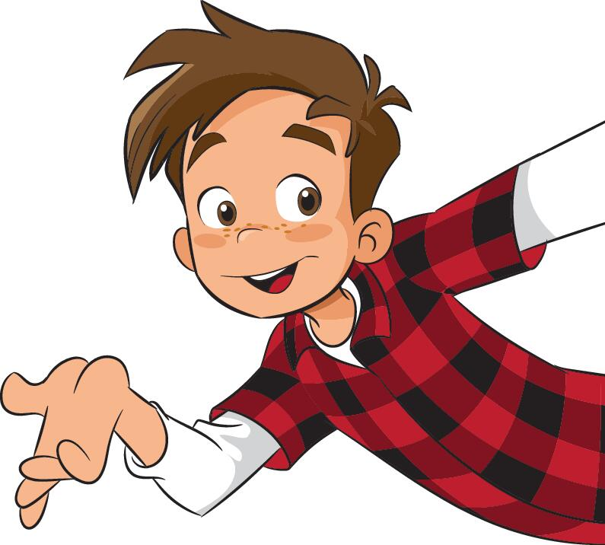
Unidades de tempo
Década:
Período de 10 anos
Século:
Período de 100 anos
Milénio:
Período de 1000 anos

Slide 4
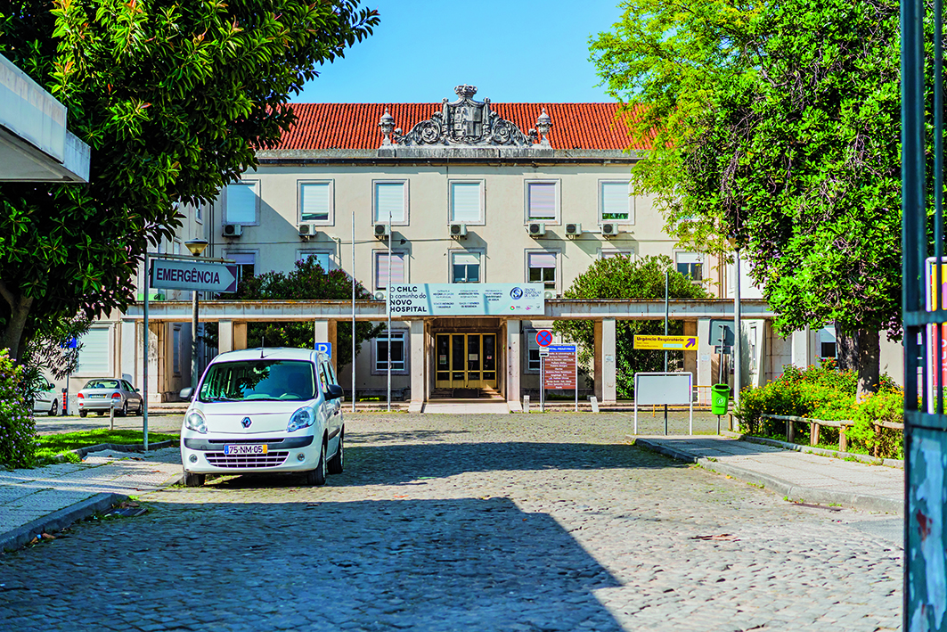
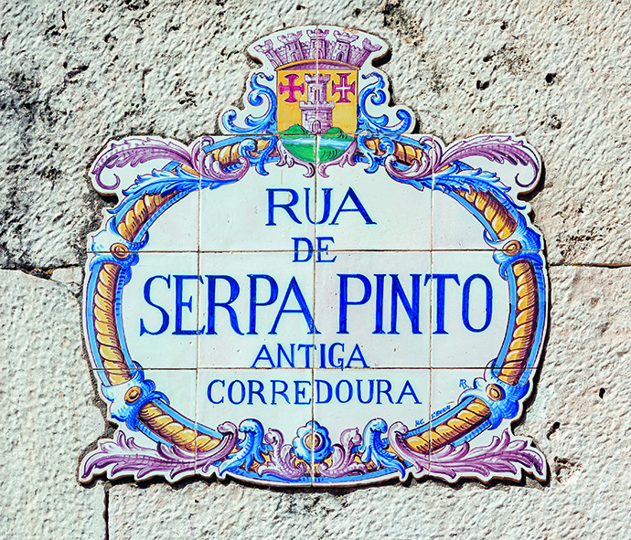
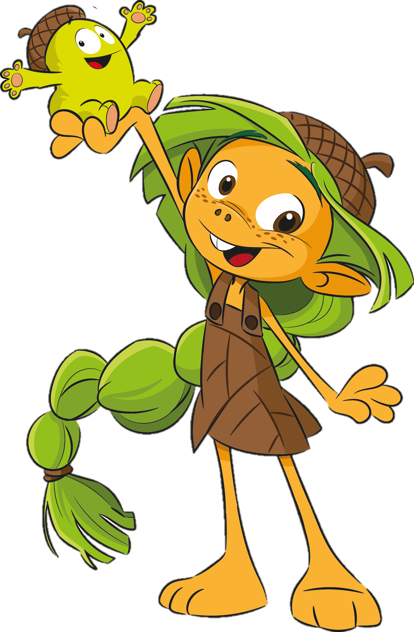
Factos da história local
Algumas formas de homenagear figuras históricas:
Instituições
Monumentos
Placas toponímicas

Slide 5
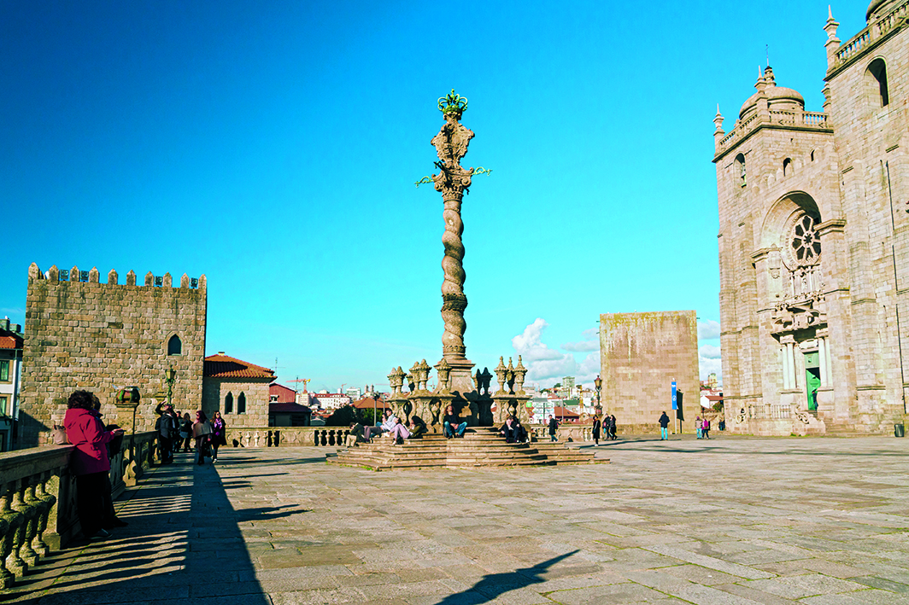
O património histórico
O património histórico é o conjunto de registos do passado que fazem parte da história de uma localidade ou região. Observa alguns exemplos:
Monumento
Documento
Clothes and footwear
Pelourinho
Foral

Slide 6
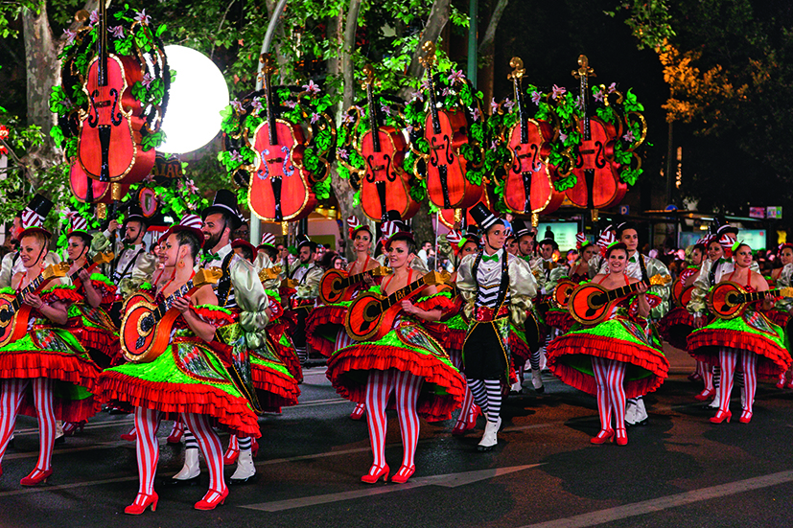
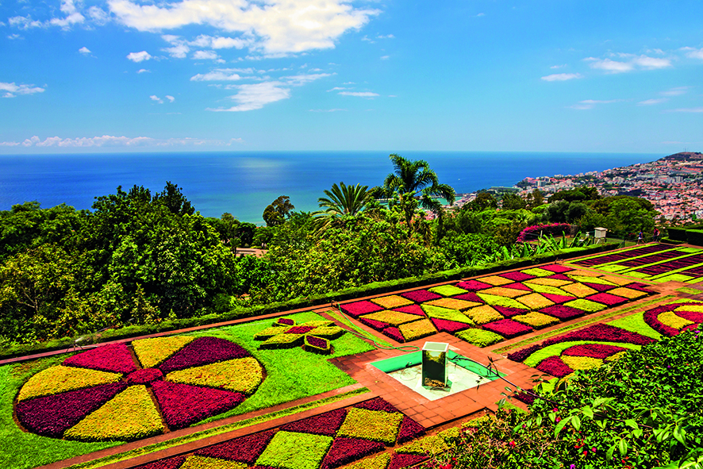
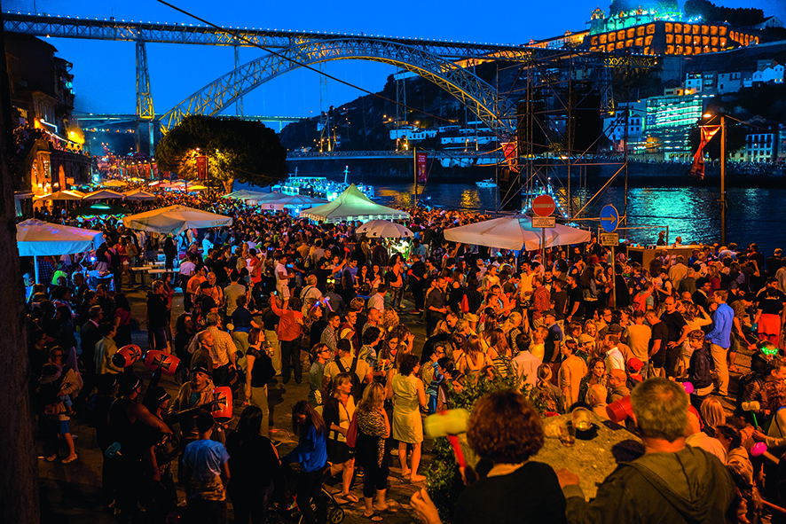
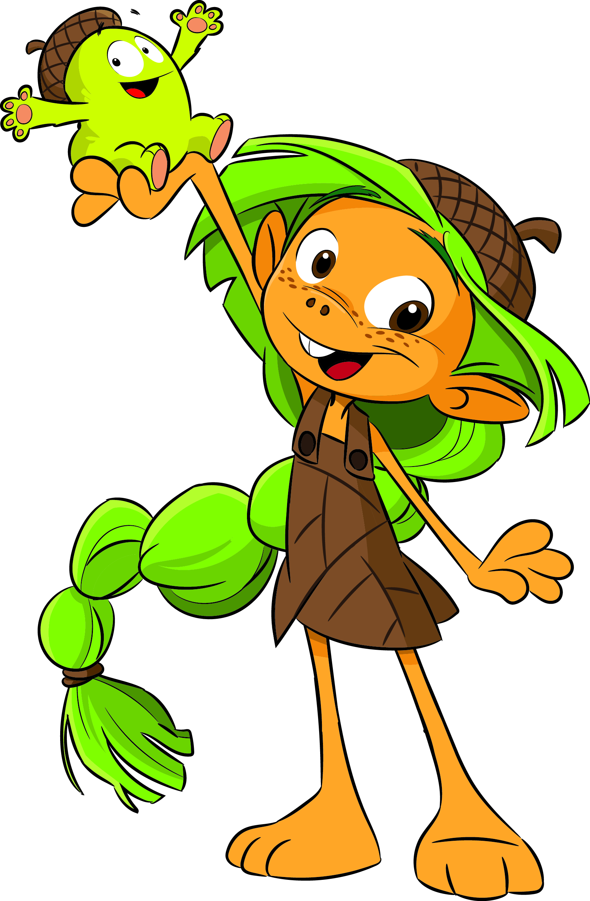
Feriados municipais
Todos os concelhos de Portugal têm um feriado municipal, que, geralmente, é um dia em que se comemora um acontecimento importante do passado daquela localidade. Exemplos:
<
<
<
Porto
São João
Lisboa
Santo António
Funchal
Dia da Cidade

Slide 7
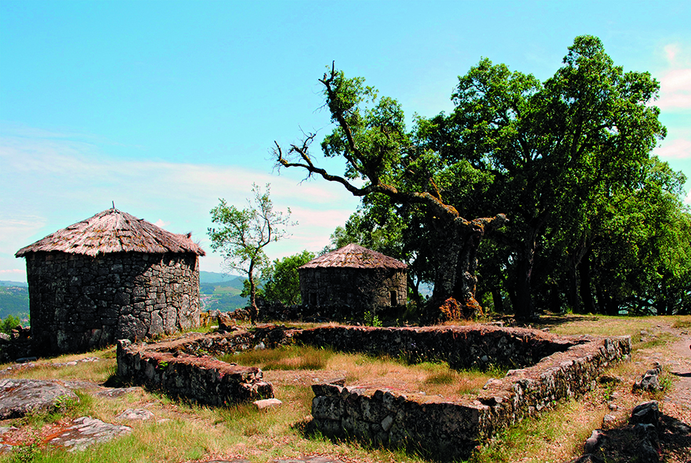
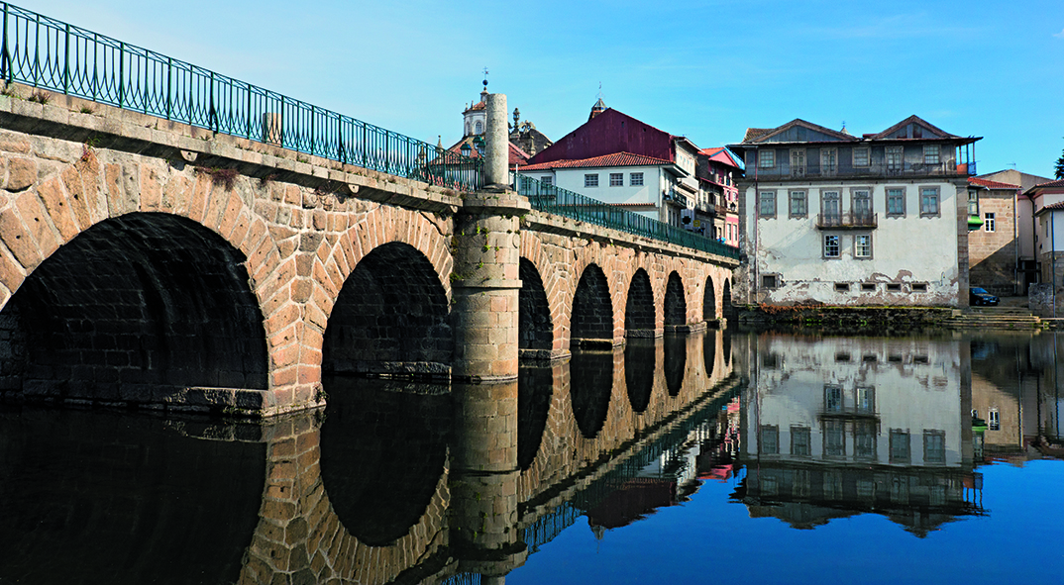
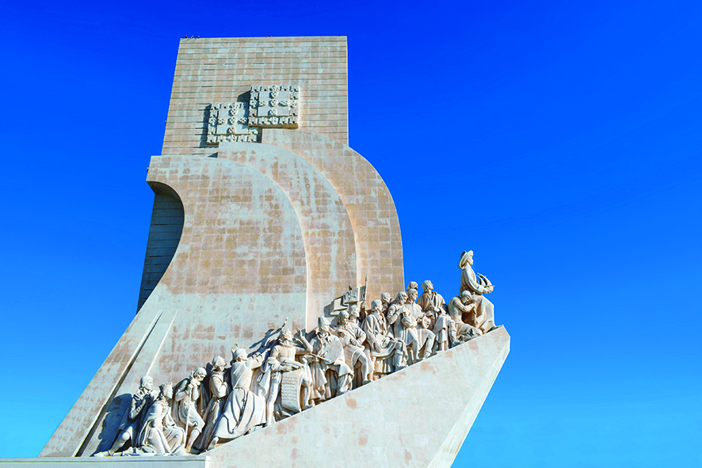
Vestígios do passado local
Ajudam-nos a conhecer melhor a história de uma localidade ou país. Exemplos:
Construções:
<
<
<
Padrão dos Descobrimentos
Citânia de Sanfins
Ponte Romana

Slide 8
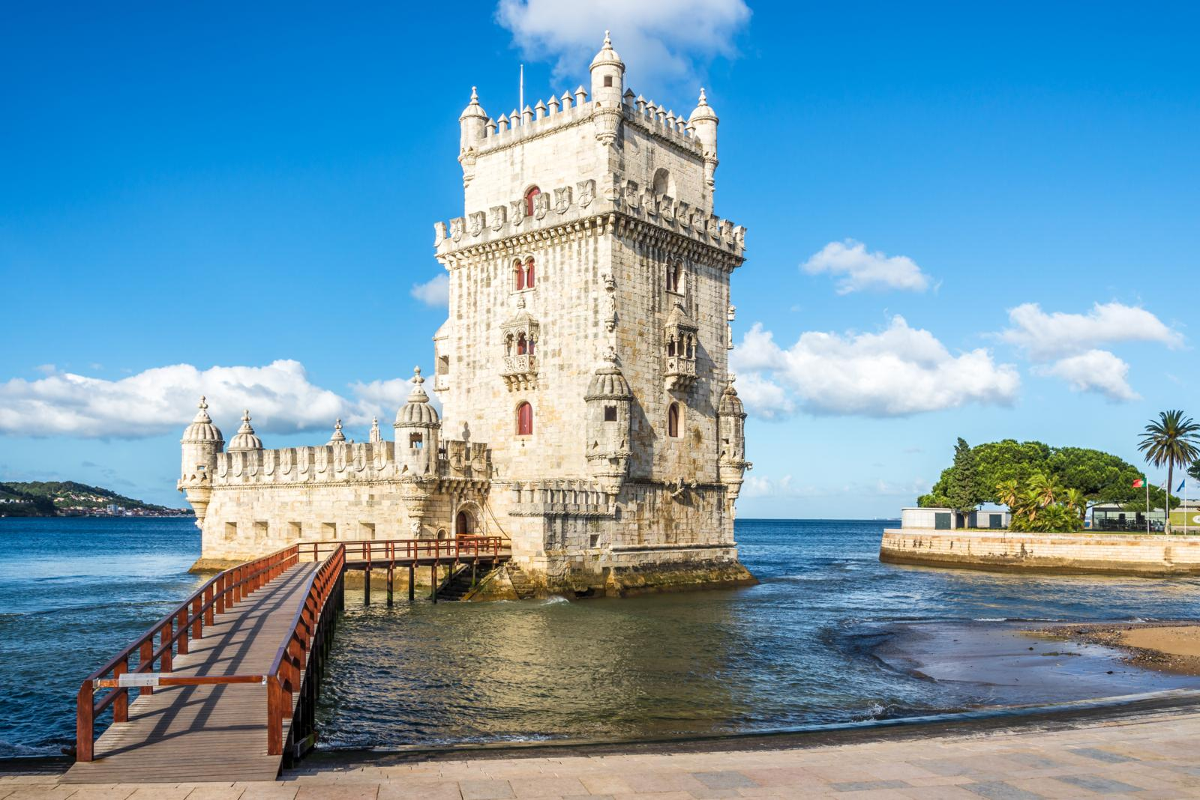
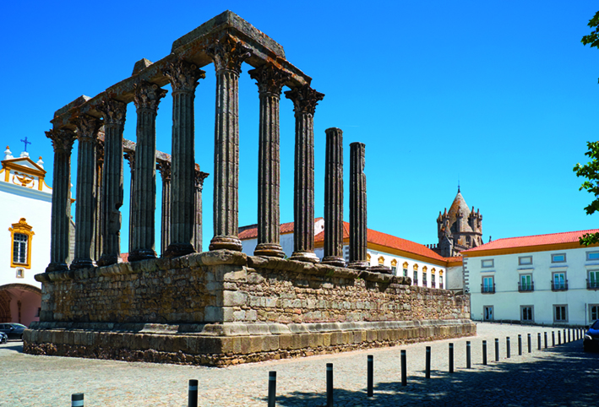
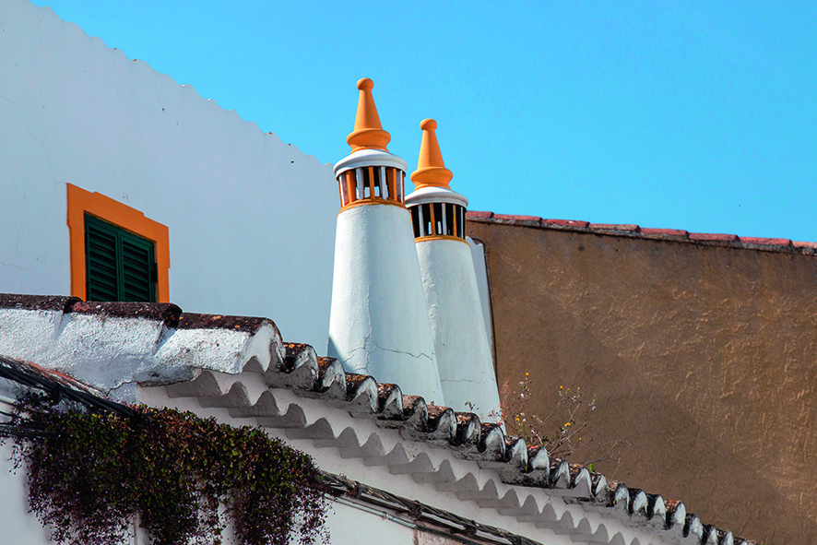
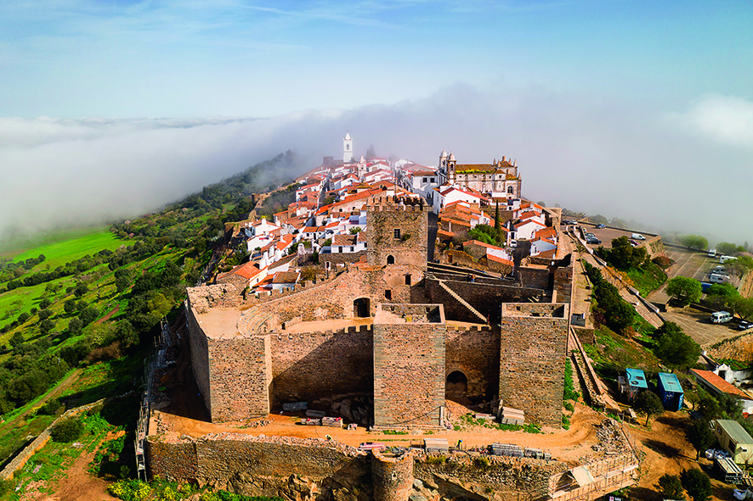
<
Construções:
<
Torre de Belém
Lisboa, Portugal
<
<
Templo de Diana
Chaminés algarvias
Castelo de Monsaraz

Slide 9
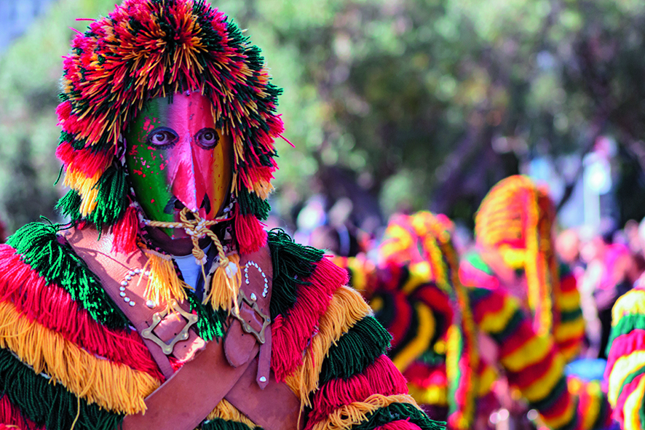
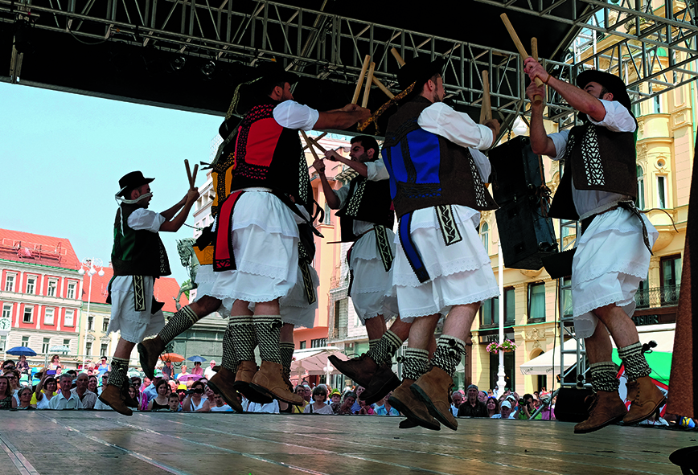
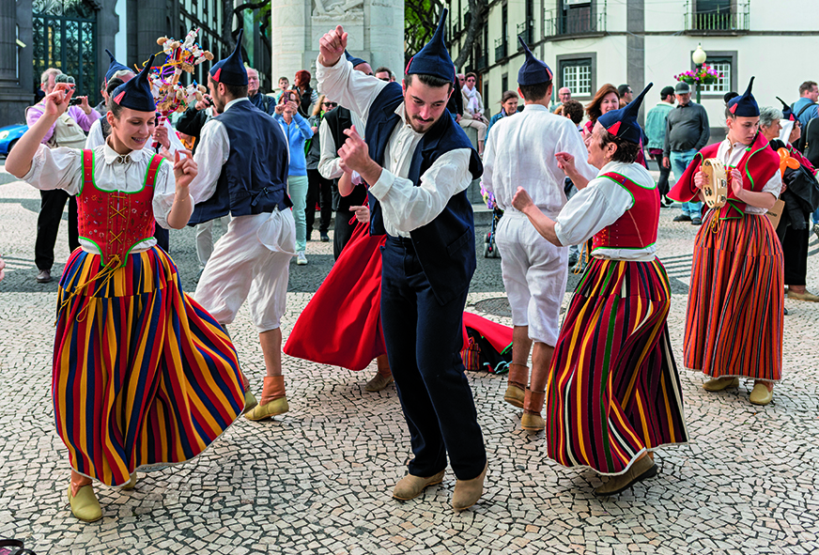
Costumes e tradições:
Exemplos:
<
<
<
Caretos de Podence
Pauliteiros de Miranda
Traje típico da Madeira

Slide 10
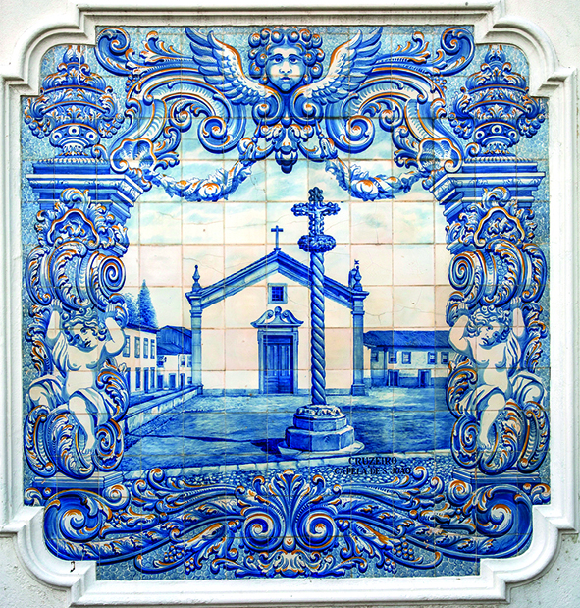
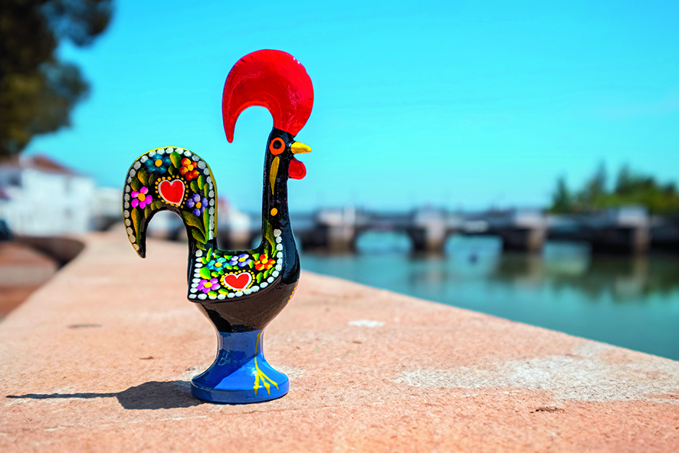
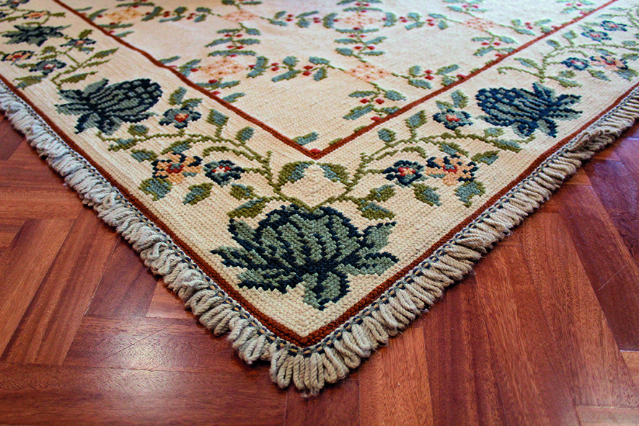
Artesanato
Galo de Barcelos
Azulejos do Jardim
do Paço
(Castelo Branco)
Filigrana de Viana
Tapetes de Arraiolos

Slide 11
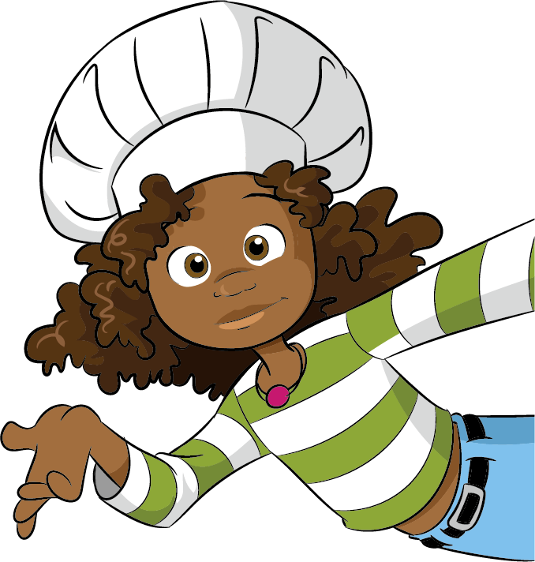
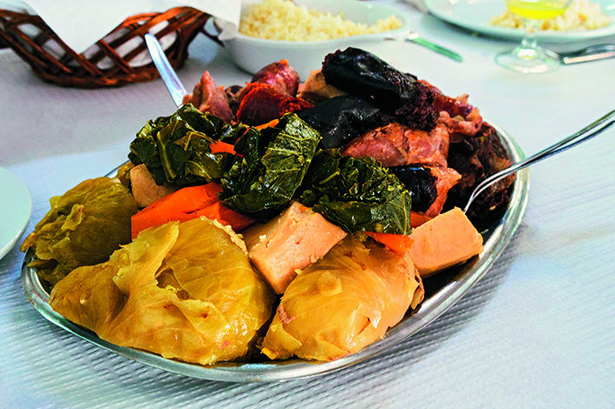
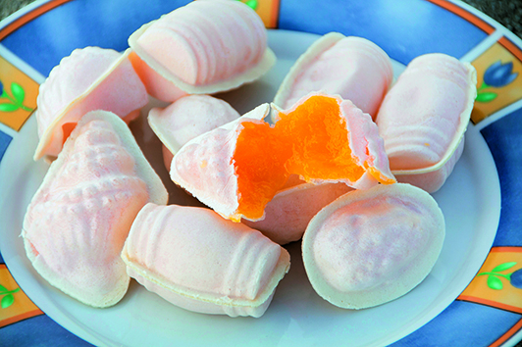
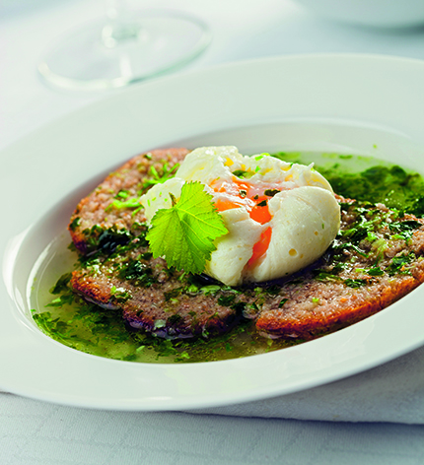
Gastronomia
<
<
<
  Ovos moles
  (Aveiro)
Cozido das Furnas
(Ilha de S. Miguel, Açores)
  Açorda alentejana
  (Alentejo)

Slide 12
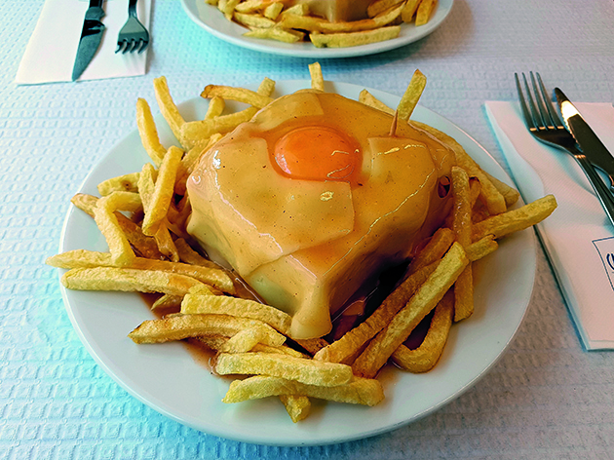
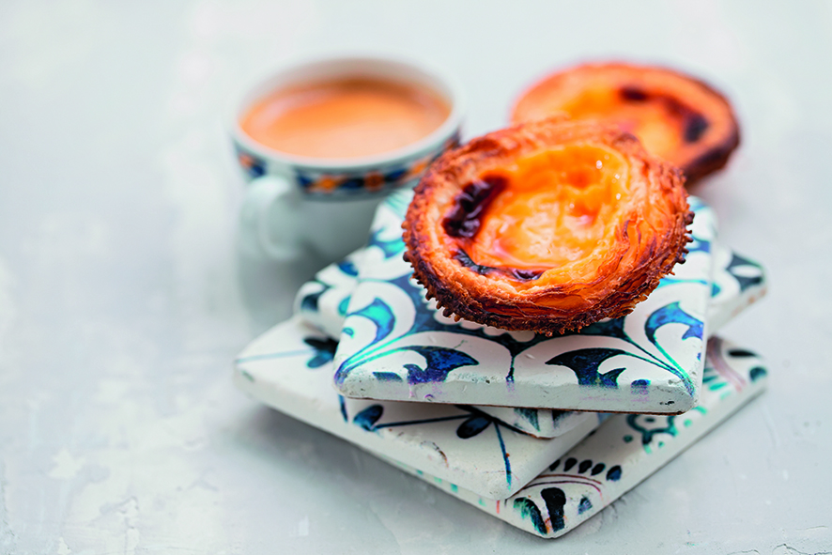
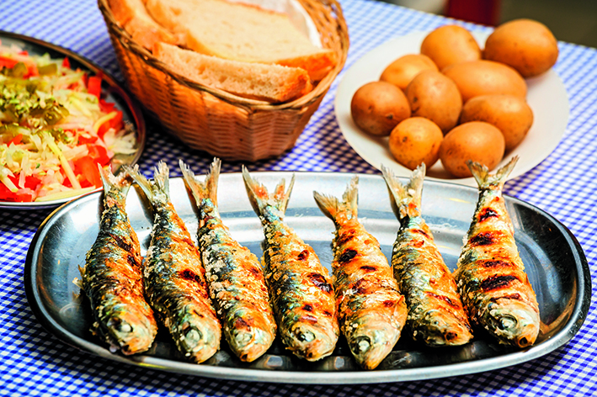
Gastronomia
<
<v
<
Pastel de nata
(Lisboa)
Francesinha
(Porto)
Sardinhas assadas
(Portimão)

Slide 13
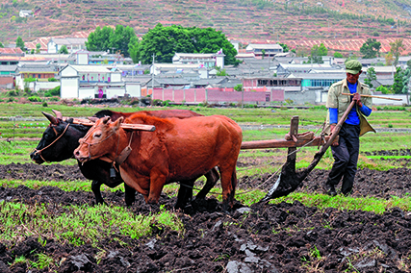
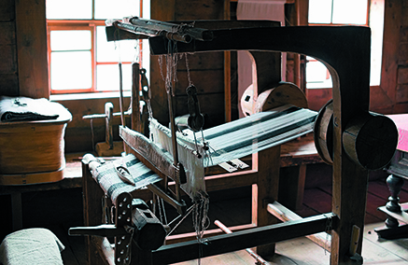
Instrumentos e modos de vida antigos
Arado
Tear
Ferro aquecido com brasas
Forno a lenha

Slide 14

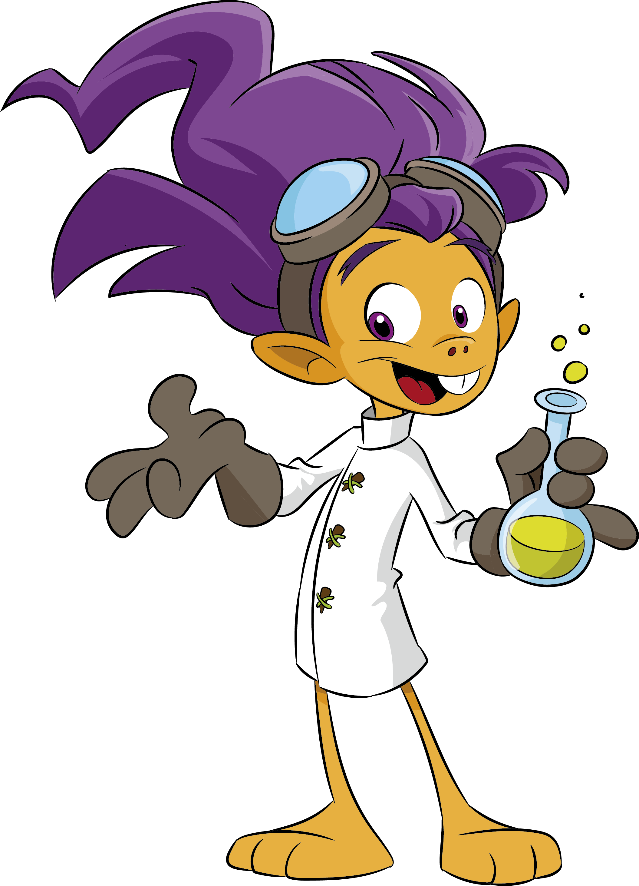
Factos e vestígios do passado
Clothes and footwear

Slide 15
Quantos anos tem um século?
10
100
1000

Slide 16
Quantos anos tem um século?
10
100
1000

Slide 17
Qual destas imagens representa uma forma de homenagear uma figura histórica?

Slide 18
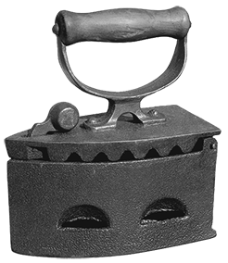
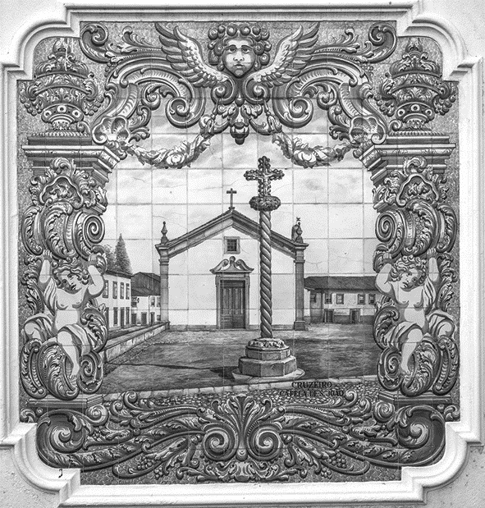
Qual destas imagens representa uma forma de homenagear uma figura histórica?

Slide 19

Qual destas imagens representa um Foral?

Slide 20
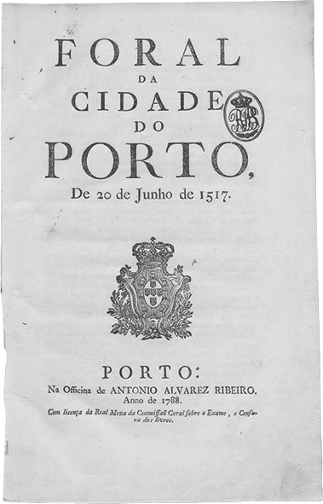

Qual destas imagens representa um Foral?

Slide 21
Um feriado é...
um dia que calha ao fim de semana.
um dia em que alguém da minha família faz anos.
um dia em que se comemora um acontecimento importante.

Slide 22
Um feriado é...
um dia que calha ao fim de semana.
um dia em que alguém da minha família faz anos.
um dia em que se comemora um acontecimento importante num concelho.

Slide 23
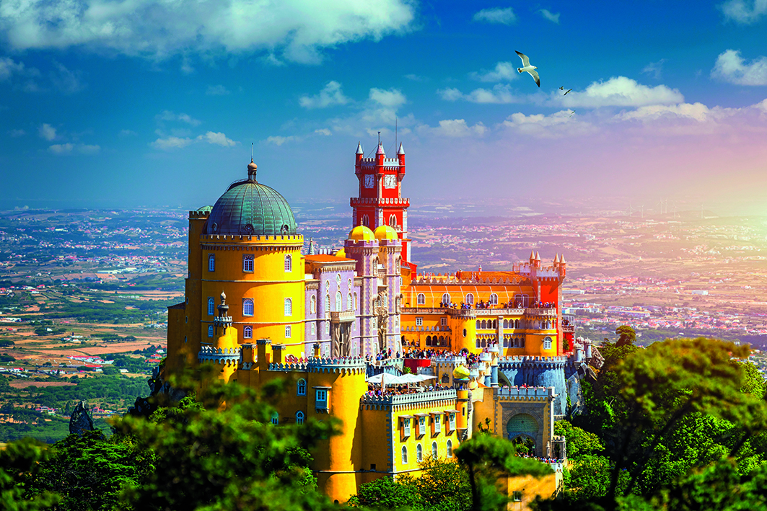
Que vestígio do passado representa o Palácio da Pena, em Sintra?
Construção
Gastronomia
Artesanato

Slide 24
Que vestígio do passado representa o Palácio da Pena, em Sintra?
Construção
Gastronomia
Artesanato

Slide 25
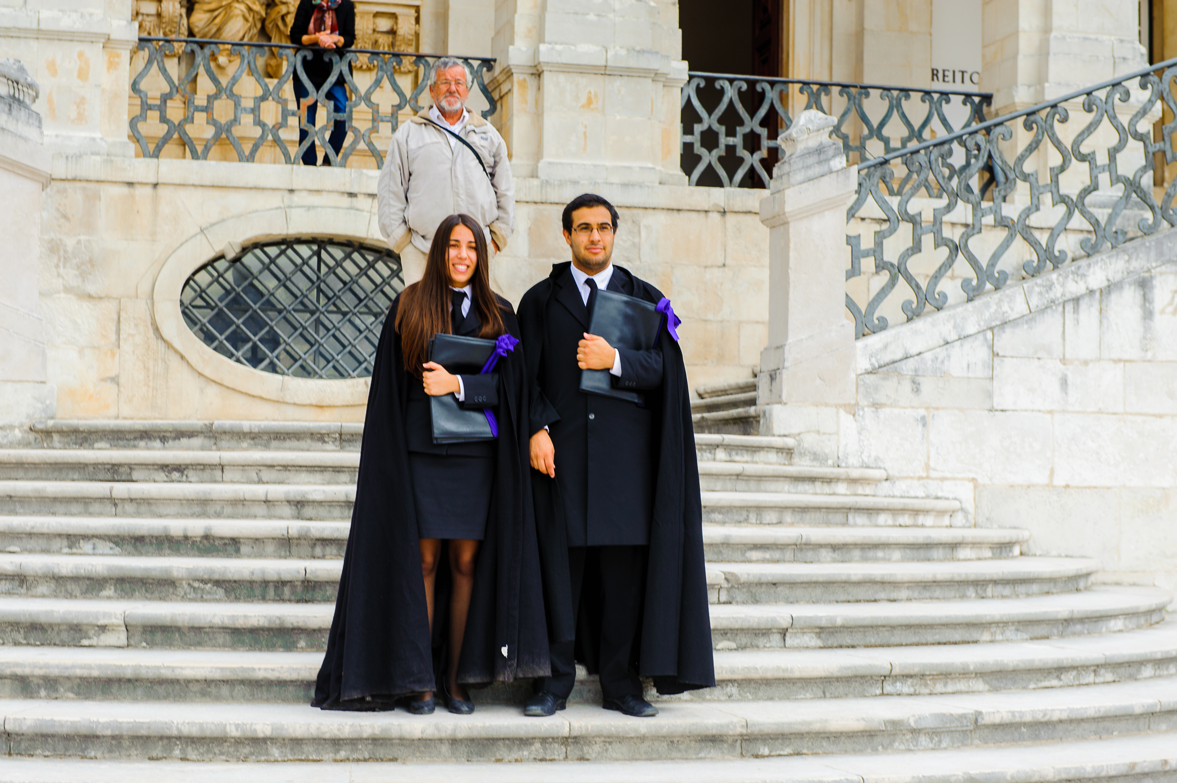
Que imagem apresenta o traje típico da Madeira?

Slide 26
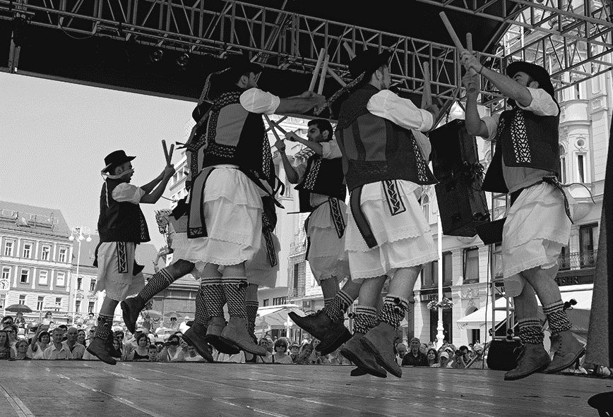
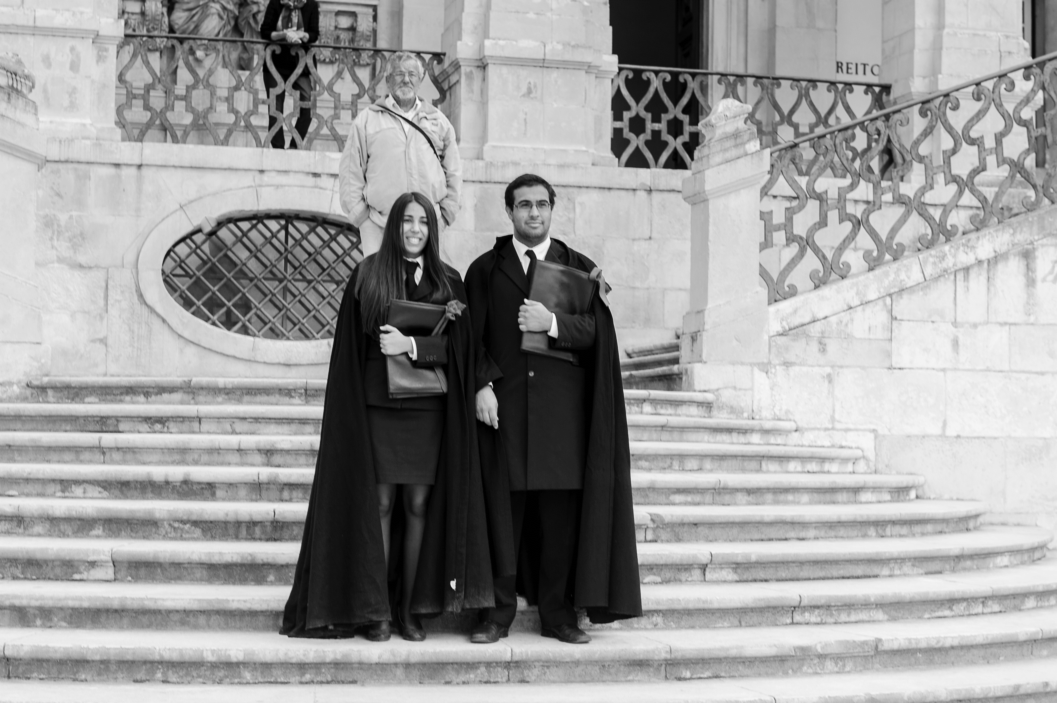
Que imagem apresenta o traje típico da Madeira?

Slide 27
Assinala a imagem que representa a Filigrana de Viana.
Clothes and footwear

Slide 28
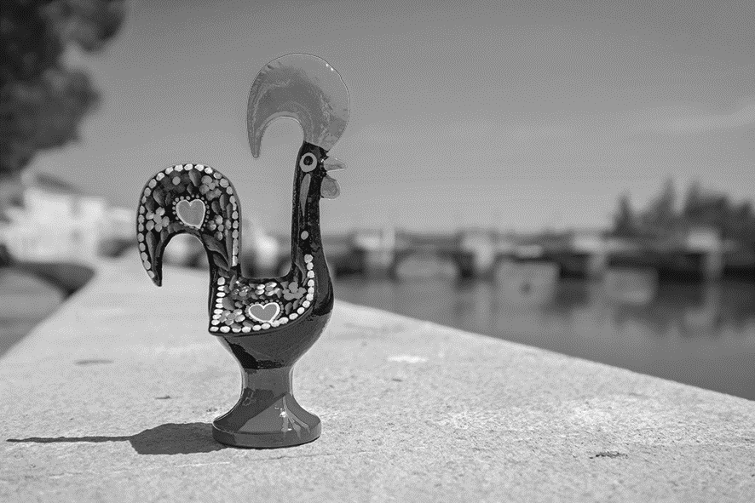
Assinala a imagem que representa a Filigrana de Viana.
Clothes and footwear

Slide 29
Que nome se dá a este prato típico do Porto?
Sopinha
Inglesinha
Francesinha
Clothes and footwear

Slide 30
Que nome se dá a este prato típico do Porto?
Sopinha
Inglesinha
Francesinha
Clothes and footwear

Slide 31
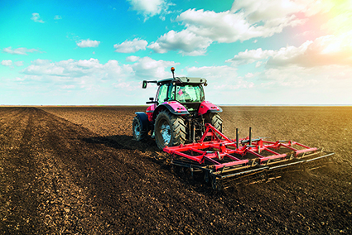
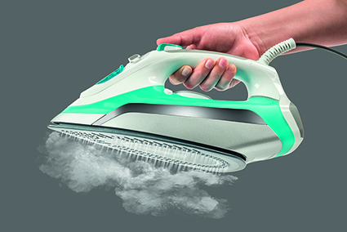
Qual destes instrumentos de trabalho é mais antigo?
Trator
Arado
Ferro elétrico

Slide 32
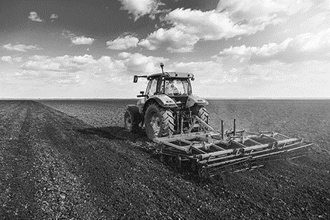
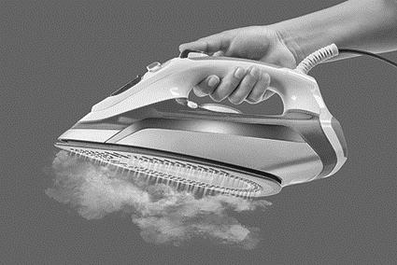
Qual destes instrumentos de trabalho é mais antigo?
Trator
Arado
Ferro elétrico

Slide 33
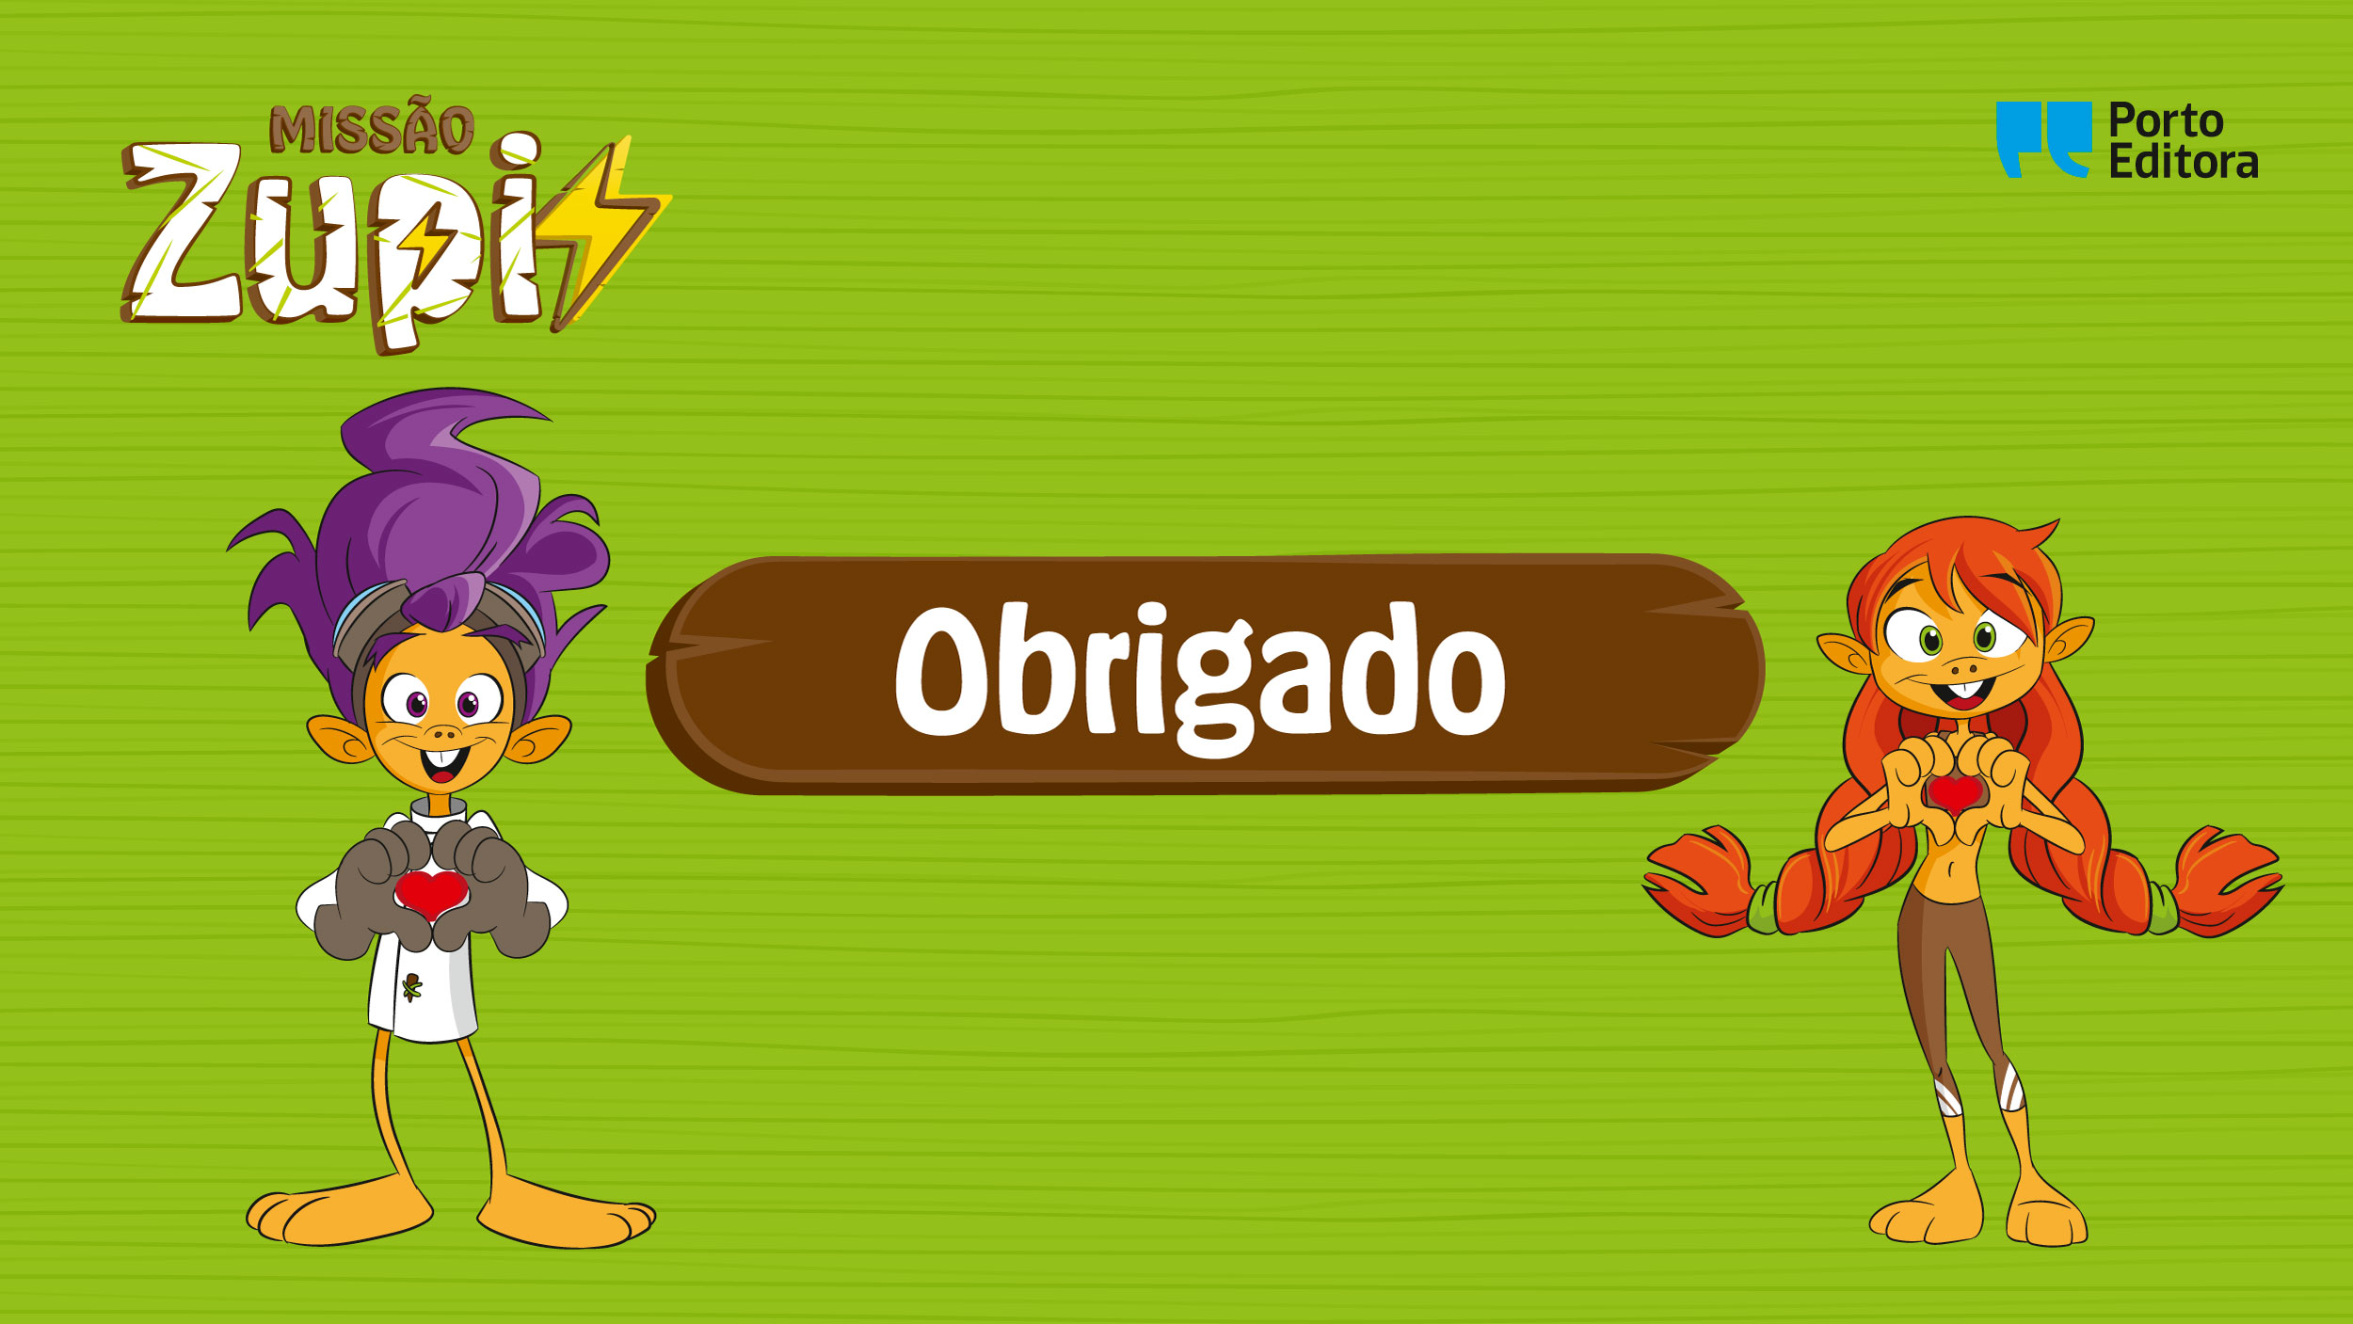
Parabéns!

